Slide 1
Thứ năm ngày 25 tháng 11 năm 2021
Khoa Học
Phòng tránh tai nạn đuối nước

Slide 2
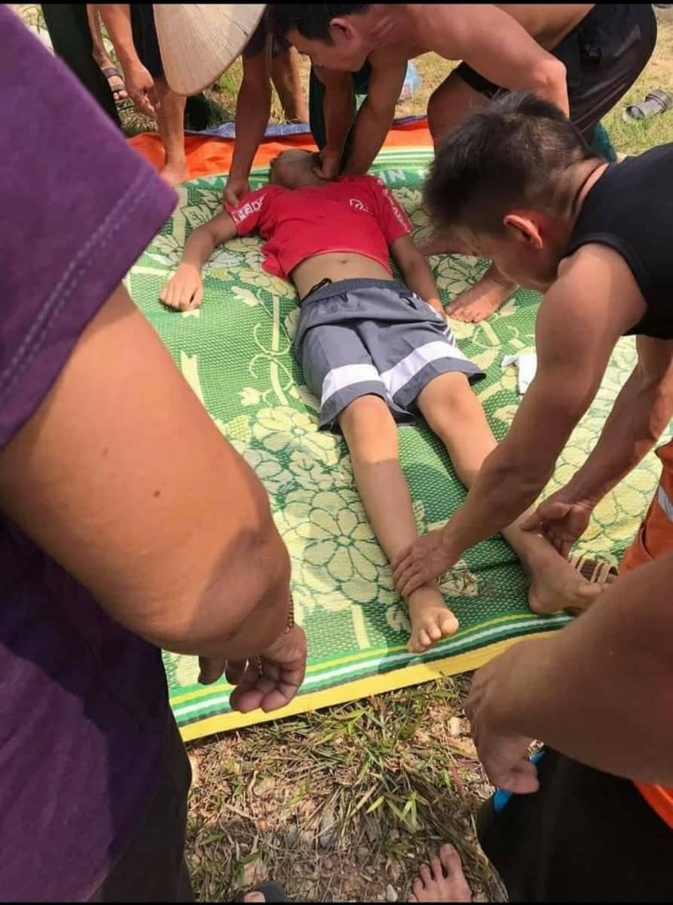
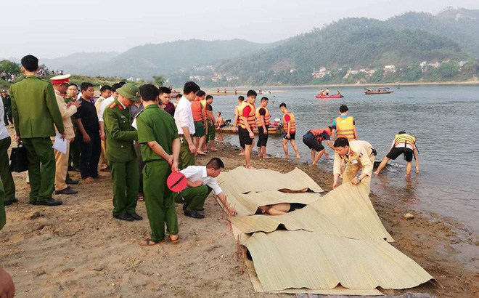
Cho biết nội dung của từng hình?
Hình 1
Hình 2

Slide 3
Thế nào là tai nạn đuối nước?
- Tai nạn đuối nước (chết đuối) là tình trạng thiếu oxy do cơ thể bị chìm trong nước có thể dẫn đến tử vong.
- Trên thực tế, một số người bị ngạt thở do nước vẫn có khả năng được cứu sống. Vì vậy những chuyên gia y tế đã dùng thuật ngữ « đuối nước »

Slide 4
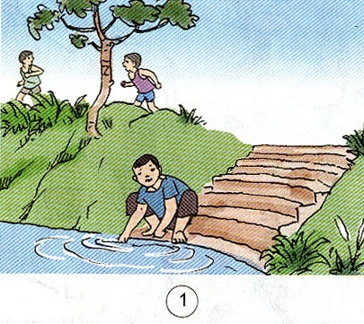
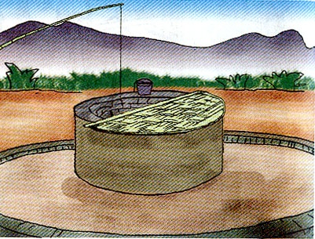
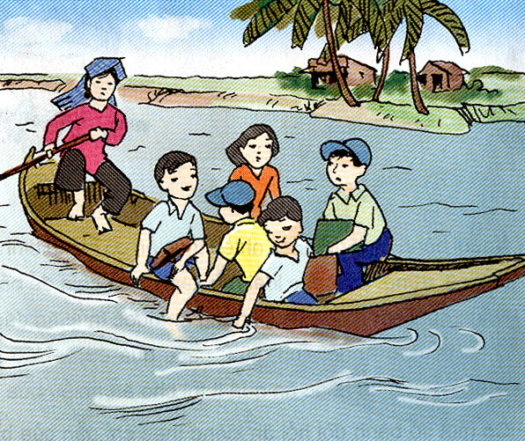
HĐ1. Các biện pháp phòng tránh tai nạn đuối nước:
1
2
3
THẢO LUẬN NHÓM 4 (3 phút)
Em hãy quan sát các hình 1,2,3 trả lời câu hỏi sau:
- Mô tả những gì em thấy trong hình. Theo em, việc nào nên làm và không nên làm? Vì sao?

Slide 5
1
H1 vẽ 3 bạn đang chơi gần ao. Một bạn nam đang nghịch nước, hai bạn khác đang chạy đuổi nhau trên bờ. Việc này không nên làm. Vì mải chơi rất có thể bị trượt chân ngã xuống nước và bị đuối nước.

Slide 6
2
H2 vẽ một cái giếng, thành giếng được xây cao và có nắp đậy rất an toàn đối với trẻ. Đây là việc nên làm.

Slide 7
3
H3 vẽ các bạn đang ngồi trên thuyền, không mặc áo phao. Hai bạn thò tay, thò chân xuống nghịch nước. Hai bạn ngồi trên mạn thuyền. Việc này không nên làm. Vì nếu đùa nghịch rất có thể bị rơi xuống nước và bị đuối nước.

Slide 8
HĐ1: Các biện pháp phòng tránh tai nạn đuối nước
1
2
3
Trong cuộc sống chúng ta cần phải làm gì để phòng tránh tai nạn đuối nước?

Slide 9
I. Các biện pháp phòng tránh tai nạn đuối nước:
Để phòng tránh tai nạn đuối nước ta cần lưu ý:
- Không chơi đùa gần ao, hồ, sông, suối. Giếng nước phải được xây thành cao, có nắp đậy. Chum, vại, bể nước phải có nắp đậy.
- Chấp hành tốt các quy định về an toàn khi tham gia các phương tiện giao thông đường thuỷ. Tuyệt đối không lội qua suối khi trời mưa lũ, dông bão.

Slide 10
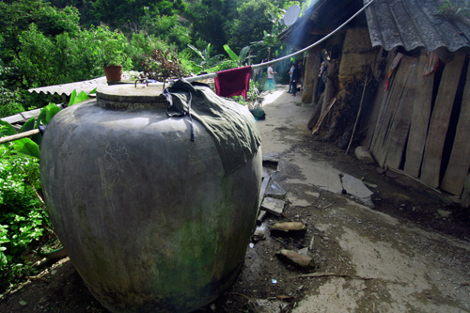
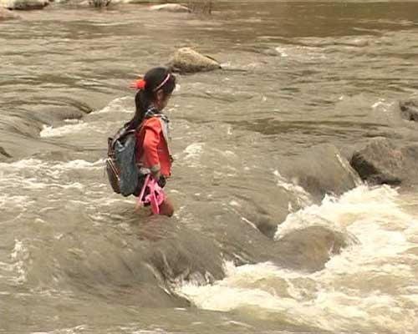
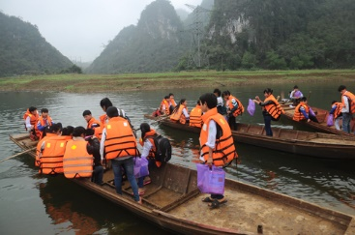
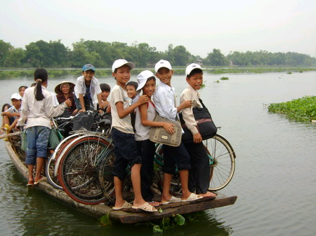
Hình 1
Hình 2
Hình 3
Hình 4

Slide 11

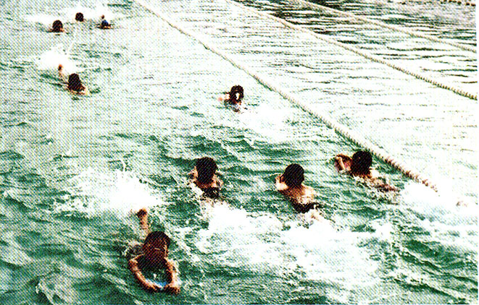
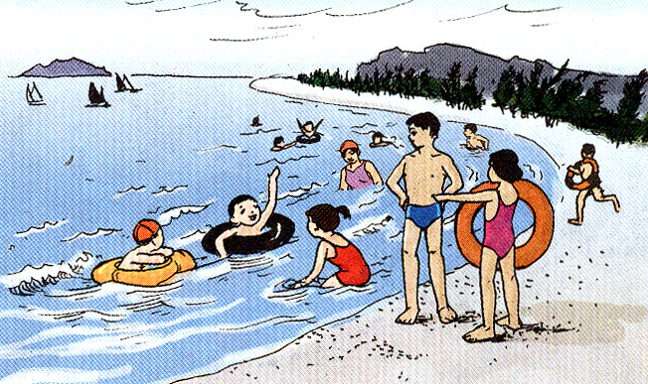
HĐ2: Một số nguyên tắc khi tập bơi, đi bơi
4
5
Thảo luận nhóm đôi (3 phút):
Quan sát tranh 4, 5 trả lời các câu hỏi sau :
1. Hình 4,5 cho em biết điều gì ?
2. Theo em, nên tập bơi hoặc đi bơi ở đâu ?
3. Trước khi bơi và sau khi bơi cần chú ý điều gì ?

Slide 12
HĐ2: Một số nguyên tắc khi tập bơi, đi bơi
4
5
Hình 4 : Các bạn nhỏ đang bơi ở bể bơi đông người.
Hình 5 : Các bạn nhỏ đang bơi ở biển có người lớn đi cùng

Slide 13
HĐ2: Một số nguyên tắc khi tập bơi, đi bơi
4
5
2. Theo em nên tập bơi, đi bơi ở đâu?

Slide 14
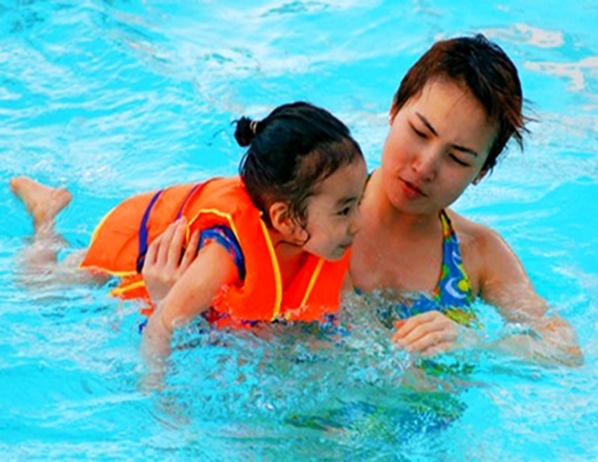
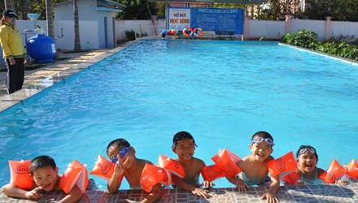
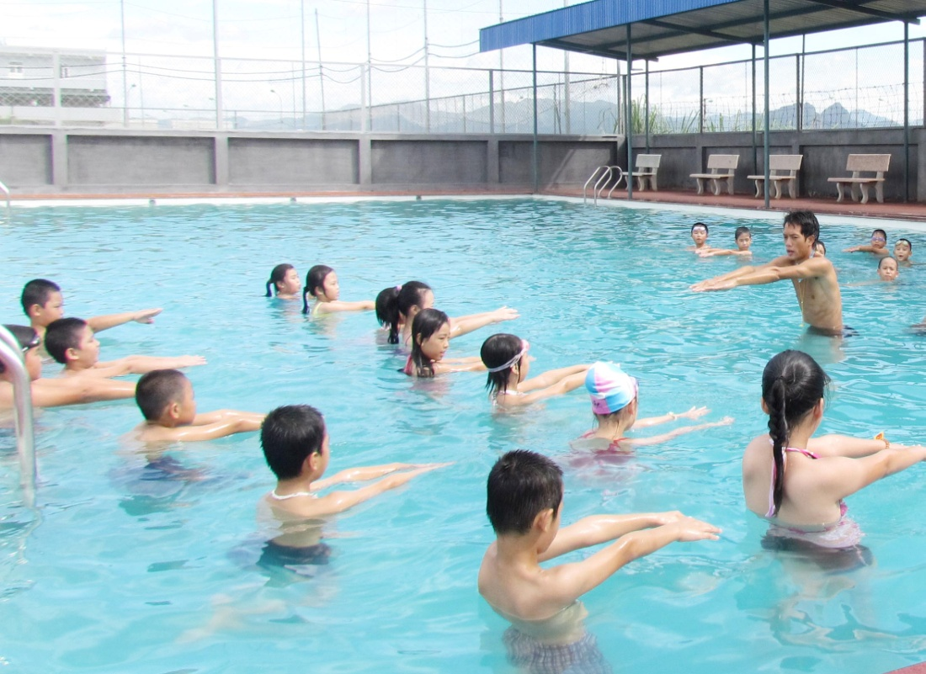
Câu 2: Nên tập bơi hoặc đi bơi ở đâu?
Chỉ tập bơi hoặc đi bơi ở nơi có người lớn và phương tiện cứu hộ.

Slide 15
HĐ2: Một số nguyên tắc khi tập bơi, đi bơi
4
5
3. Trước khi bơi và sau khi bơi cần chú ý điều gì?
- Trước khi xuống nước phải vận động, tập các bài theo hướng dẫn để tránh bị cảm lạnh hoặc bị chuột rút.
Tắm sạch trước và sau khi bơi.

Slide 16
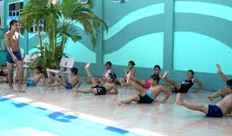
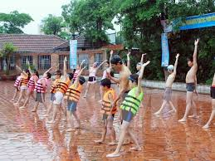
Trước khi bơi và sau khi bơi cần chú ý:

Slide 17
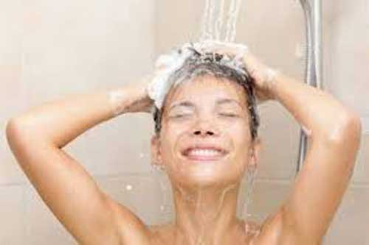
Sau khi bơi cần tắm gội sạch sẽ:

Slide 18

HĐ 2: Một số nguyên tắc khi tập bơi, đi bơi
TRƯỚC KHI BƠI VÀ SAU KHI BƠI CẦN CHÚ Ý:
- Tuân theo nội quy của bể bơi, khu vực bơi
- Không xuống nước bơi khi đang ra mồ hôi:trước khi xuống nước phải vận động, tập các bài theo hướng dẫn để tránh bị cảm lạnh hoặc bị chuột rút.
Tắm sạch trước khi bơi và sau khi bơi để giữ vệ sinh chung,vệ sinh cá nhân.
Không bơi khi vừa ăn no hoặc quá đói.

Slide 19
HĐ3: Xử lý tình huống
Tình huống 1: Hùng và Nam vừa chơi đá bóng về, Nam rủ Hùng ra hồ để tắm. Nếu là Hùng em sẽ ứng xử như thế nào ?
Tình huống 2 : Đi học về,Trung thấy em mình đánh rơi quả bóng xuống hồ nước và đang cúi xuống để lấy. Nếu là Trung em sẽ làm gì?
Tình huống 3: Nhà Thảo và An cách một dòng suối, đúng lúc đi học về trời đổ mưa to và nước chảy xiết. Đợi mãi nhưng chẳng thấy ai đi qua. Nếu là Thảo và An, em sẽ làm gì ?

Slide 20
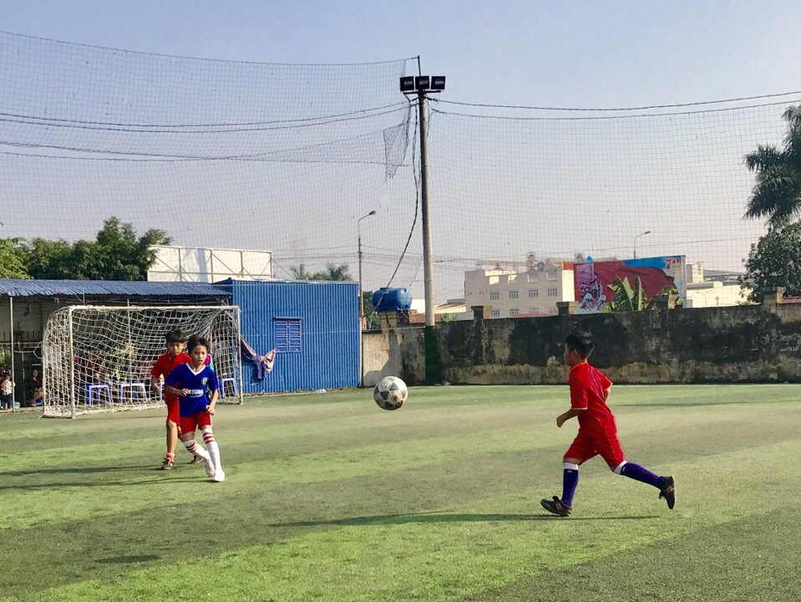
Tình huống 1: Hùng và Nam vừa chơi đá bóng về, Nam rủ Hùng ra hồ để tắm. Nếu là Hùng em sẽ ứng xử như thế nào ?

Slide 21
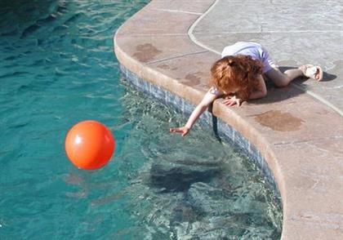
Tình huống 2: Đi học về, Trung thấy em mình đánh rơi quả bóng xuống hồ nước và đang cúi xuống để lấy. Nếu là Trung em sẽ làm gì?

Slide 22
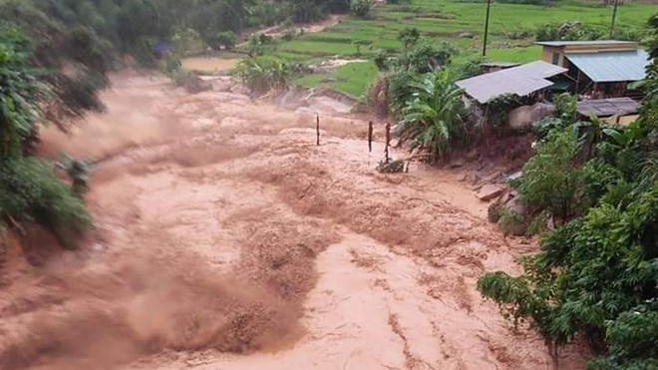
Tình huống 3: Nhà Thảo và An cách một dòng suối, đúng lúc đi học về trời đổ mưa to và nước chảy xiết. Đợi mãi nhưng chẳng thấy ai đi qua. Nếu là Thảo và An, em sẽ làm gì ?

Slide 23
Trong cuộc sống chúng ta cần làm gì để phòng tránh tai nạn đuối nước?
- Không chơi đùa gần hồ ao, sông, suối. Giếng nước phải được xây thành cao, có nắp đậy. Chum, vại, bể nước phải có nắp đậy.
- Chấp hành tốt các quy định về an toàn khi tham gia các phương tiện giao thông đường thủy. Tuyệt đối không lội qua suối khi trời mưa lũ, dông bão.
Em hãy nêu một số nguyên tắc khi tập bơi hoặc đi bơi
- Chỉ tập bơi hoặc bơi ở nơi có người lớn và phương tiện cứu hộ, tuân thủ các quy định của bể bơi, khu vực bơi.

Slide 24
BÀI HỌC:
- Không chơi đùa gần hồ ao, sông, suối. Giếng nước phải được xây thành cao, có nắp đậy. Chum, vại, bể nước phải có nắp đậy.
- Chấp hành tốt các quy định về an toàn khi tham gia các phương tiện giao thông đường thủy. Tuyệt đối không lội qua suối khi trời mưa lũ, dông bão.
- Chỉ tập bơi hoặc bơi ở nơi có người lớn và phương tiện cứu hộ, tuân thủ các quy định của bể bơi, khu vực bơi.

Slide 25

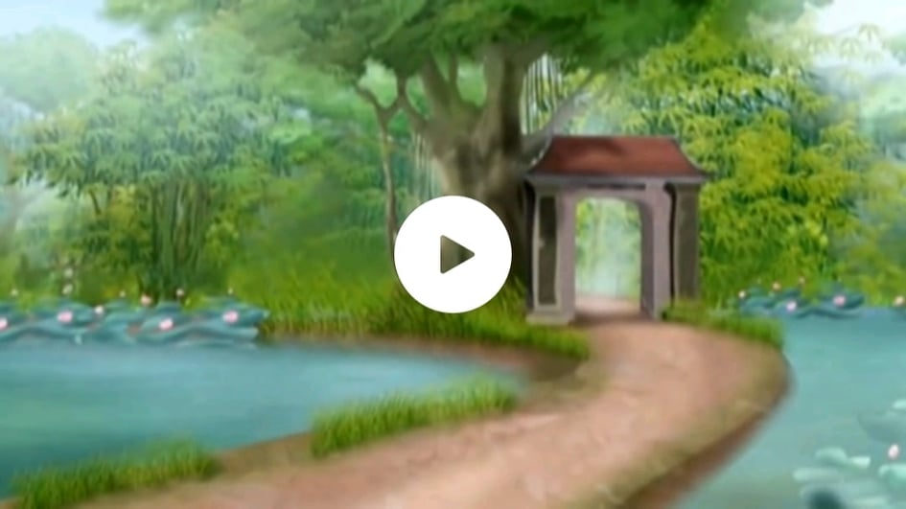

Slide 26
Học thuộc nội dung phần bài học
Chuẩn bị bài sau: Ôn tập con người và sức khỏe.

Slide 27
TRÒ CHƠI “AI NHANH, AI ĐÚNG?”

Slide 28



0
1
Bắt đầu
4
2
3
5
TRÒ CHƠI:
Ai nhanh -Ai đúng
Câu 1.Chúng ta nên tập bơi ở đâu?
A. Sông.
B. Hồ bơi.
B
C. Biển.

Slide 29
0
Bắt đầu
1
2
5
3
4
TRÒ CHƠI:
Ai nhanh -Ai đúng
Câu 2.Trước khi bơi, chúng ta cần làm gì?
A. Khởi động, tập thể dục và mặc áo phao.
A
B. Nhảy ngay xuống hồ bơi để bơi.
C. Ăn thật no rồi mới bơi.

Slide 30
0
1
4
Bắt đầu
5
2
3
TRÒ CHƠI:
Ai nhanh -Ai đúng
Câu 3: Những việc nào không nên làm?
A. Lội qua suối, qua đoạn đường bị ngập lụt.
A
B. Qua suối hay đường ngập lụt cần có người
lớn đi theo
Các phương tiện giao thông đường thủy
cần phải trang bị áo phao hoặc phao bơi.

Slide 31
0
1
Bắt đầu
4
2
3
5
TRÒ CHƠI:
Ai nhanh -Ai đúng
Câu 4: Nếu em nhìn thấy có bạn bị ngã xuống
nước , em sẽ làm gì ?
A. Nhảy xuống vớt bạn lên bờ.
B. Bỏ đi, vì nếu cứu bạn mình sẽ bị ngã xuống
nước.
C
C. Kêu cứu và chạy đi tìm người lớn gần đó
giúp đỡ.

